Slide 1
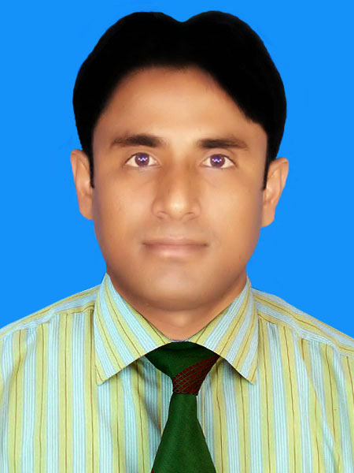
আখতার ফারুক
সহকারি শিক্ষক
নোয়ারবিলা কাদেরিয়া আদর্শ দাখিল মাদরাসা
লোহাগাড়া, চট্টগ্রাম।
মোবাইল নং- ০১৯১৪১৩৯৯১৬/01830090620
ই-মেলঃ afaruque.faruque@gmail.com

Slide 2
শিখনফলঃ সিন্ধু সভ্যতা
এই পাঠ শেষে শিক্ষার্থীরা –
সিন্ধু সভ্যতার পরিচয় দিতে পারবে।
সিন্ধু সভ্যতার সাথে আধুনিক সভ্যতার তুলনা করতে পারবে।
সিন্ধু অধিবাসীদের পেশা ও জীবনাচরণ সম্পর্কে বর্ণনা দিতে পারবে।

Slide 3
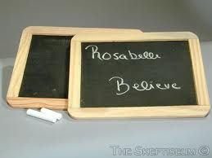
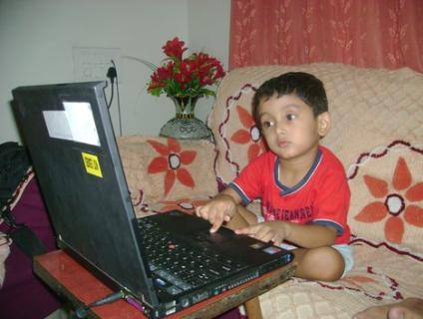
পূর্ব জ্ঞান যাছাই।
ছবিতে কী দেখা যাচ্ছে- চিন্তা কর ও জোড়ায় আলাপ কর।

Slide 4
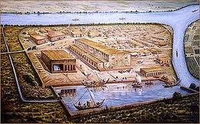
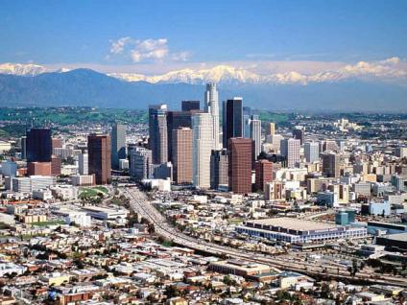
পূর্ব জ্ঞান যাছাই।
ছবিতে কী দেখা যাচ্ছে- চিন্তা কর ও জোড়ায় আলাপ কর।

Slide 5
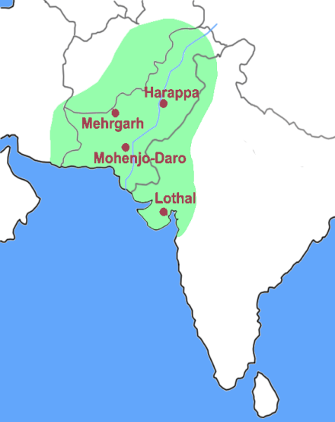
পাঠ ঘোষণা
সিন্ধু সভ্যতা

Slide 6
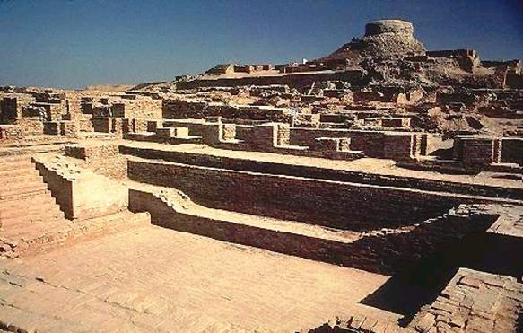
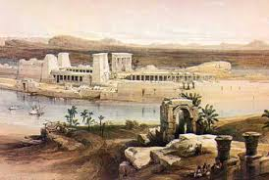
সিন্ধু সভ্যতার পরিচয়
সিন্ধু নদের অববাহিকা
খীষ্টপূর্ব 2500-1000

Slide 7
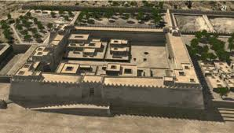
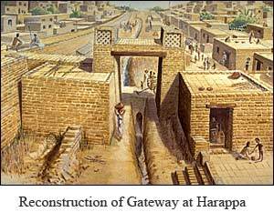
নগর পরিকল্পনা
সুপরিকল্পিত
পয়ঃনিস্কাশন

Slide 8
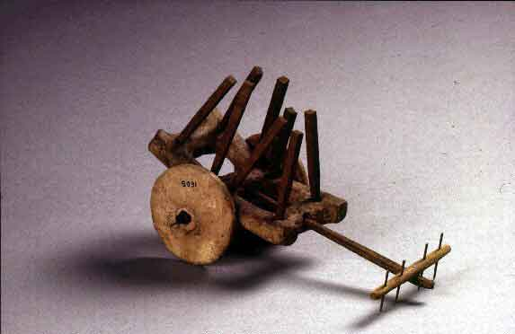
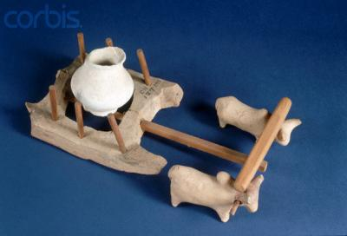
যানবাহন

Slide 9
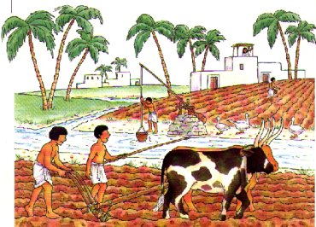
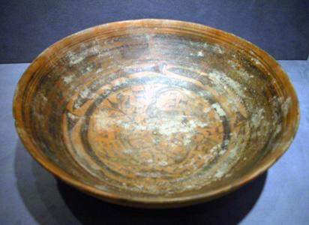
জীবনযাপন
কৃষিকাজ : লাঙ্গলের ব্যবহার
ব্যবহৃত পাত্র

Slide 10
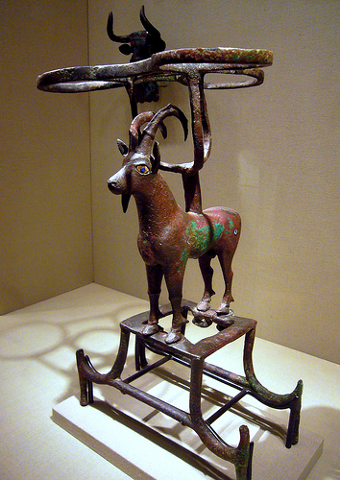
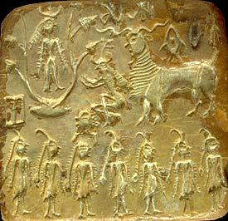
সংস্কৃতি
ব্রোঞ্জের দেয়াল চিত্র : দেব-দেবী
ভিডিও
ভিডিও; http://www.youtube.com/watch?v=VgpeyY0jAPc

Slide 11
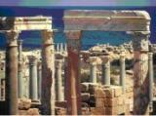
এক নজরে সিন্ধু সভ্যতা
খ্রীস্টপূর্ব ২৫০০-১০০০
হরপ্পা ও মহেঞ্জোদারো
শহর দুটির দূরত্ব ৬৪৪ কিমি
পাকিস্থানের পাঞ্জাব ও অন্যন্য অংশে
রোঞ্জ যুগ
দেব-দেবীর পূঁজা
কৃষি প্রধান জীবিকা
নগর সভ্যতা

Slide 12
দলীয় কাজ
সিন্ধু সভ্যতা ও আধুনিক সভ্যতার তুলনা কর
তুলনার বিষয় | সিন্ধূ সভ্যতা | আধুনিক সভ্যতা
সময়কাল: যুগ
পোশাক-পরিচ্ছদ
পয়: নিশ্কাষন
নাগরিক সুবিধা
অধিবাসীদের পেশা
যাতায়াত
ধর্ম

Slide 13
প্রশ্নোত্তর
হরপ্পা
?
মেহরগড়
মহেঞ্জদারো
লোথাল

Slide 14
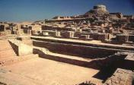
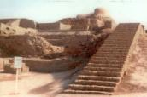
বাড়ির কাজ
সৃজনশীল প্রশ্নটির উত্তর তৈরি করে আনবে।
সিন্ধু সভ্যতা কোন কোন এলাকা জুড়ে ছিল?
সিন্ধু সভ্যতাকে নগর সভ্যতা বলে কেন?
প্রাচীন হলেও সিন্ধু সভ্যতা আধুনিক সভ্যতাকে হার মানায়-কিভাবে?
সিন্ধু সভ্যতার অবদান আমাদের বর্তমান জীবনে কীভাবে কাজে লাগাতে পারি?

Slide 15
ধন্যবাদ
সবাই কে।

